Slide 1
Guía resolución TP4
VAPOR
DISEÑO DE CAÑERÍAS BAJO PRESIÓN – CÁLCULO DE INTERCAMBIADORES DE CALOR

Slide 2
Cálculo de espesor de pared de tubos sometidos a presión
De acuerdo a los datos de la tabla siguiente y sabiendo que el material de los tubos es A53Gr.A (ASTM) y el fluido es agua se pide CALCULAR:
El espesor mínimo de pared de tubo para un coeficiente de seguridad de 1.5
El N° Schedule.
Datos de partida:
Diámetro 2.5in
Presión de trabajo 50kg/cm2
Temperatura del fluido 25°C

Slide 3
Cálculo del número de Schedule
Se debe ingresar a la tabla de características del caño elegido y obtener de ella la presión máxima de trabajo.
Los datos de partida serán:
Temperatura del fluido
Y de la tabla se podrá extraer:
Tensión de trabajo admisible (σ_{adm} del material)

Slide 4
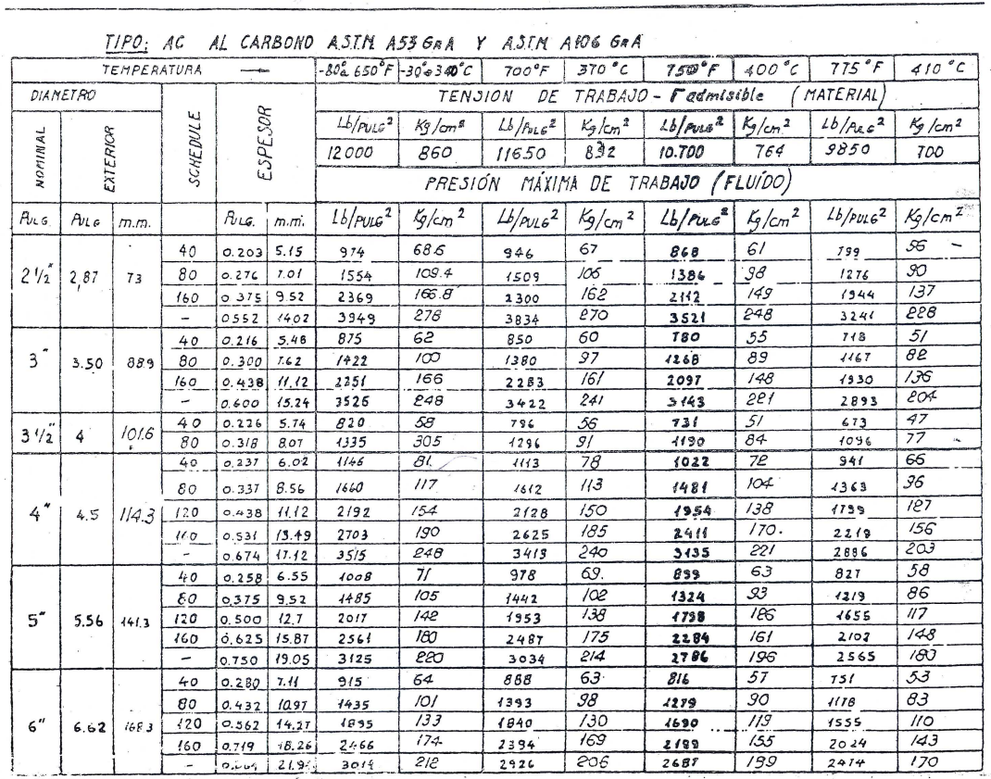

Slide 5

Cálculo del número de Schedule
Una vez obtenido el σ_{adm} se reemplaza en la siguiente expresión:
$${\#SCH}_{calculado}=1000×\frac{P_{trabajo}}{σ_{admisible}}$$
$${\#SCH}_{calculado}=1000×\frac{50{kg}/{{cm}^{2}}}{860{kg}/{{cm}^{2}}}$$
$${\#SCH}_{calculado}=58$$

Slide 7
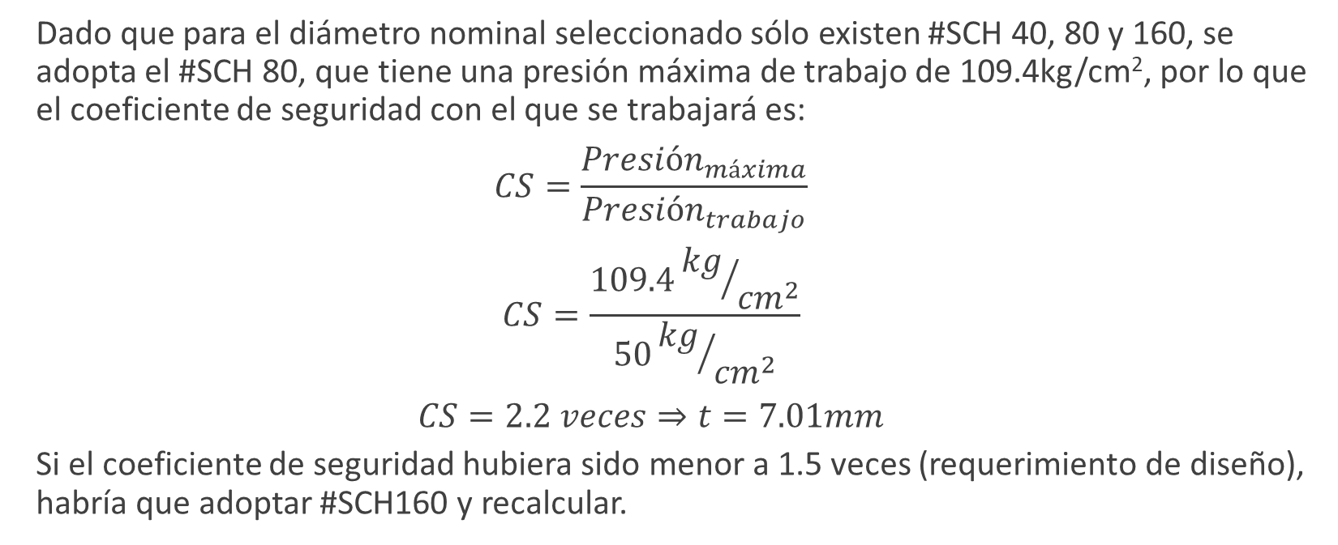
Cálculo del número de Schedule
Dado que para el diámetro nominal seleccionado sólo existen #SCH 40, 80 y 160, se adopta el #SCH 80, que tiene una presión máxima de trabajo de 109.4kg/cm², por lo que el coeficiente de seguridad con el que se trabajará es:
$$CS=\frac{{Presión}_{máxima}}{{Presión}_{trabajo}}$$
$$CS=\frac{109.4{kg}/{{cm}^{2}}}{50{kg}/{{cm}^{2}}}$$
$$CS=2.2 veces⇒t=7.01mm$$
Si el coeficiente de seguridad hubiera sido menor a 1.5 veces (requerimiento de diseño), habría que adoptar #SCH160 y recalcular.

Slide 8
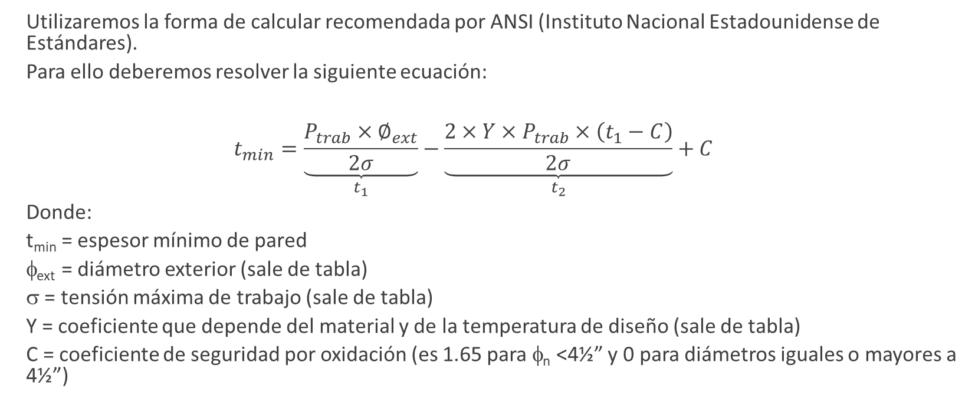
Cálculo del espesor de pared
Utilizaremos la forma de calcular recomendada por ANSI (Instituto Nacional Estadounidense de Estándares).
Para ello deberemos resolver la siguiente ecuación:
$$t_{min}=\underset{t_{1}}{\underbrace{\frac{P_{trab}×∅_{ext}}{2σ}}}−\underset{t_{2}}{\underbrace{\frac{2×Y×P_{trab}×\left(t_{1}−C\right)}{2σ}}}+C$$
Donde:
t_{min} = espesor mínimo de pared
φ_{ext} = diámetro exterior (sale de tabla)
σ = tensión máxima de trabajo (sale de tabla)
Y = coeficiente que depende del material y de la temperatura de diseño (sale de tabla)
C = coeficiente de seguridad por oxidación (es 1.65 para φ_{n} <4½” y 0 para diámetros iguales o mayores a 4½”)

Slide 9
Cálculo del espesor de pared
Cómo se puede apreciar, existe una recursividad en el cálculo, por lo que se debe proceder por partes:
Primero se calcula t₁
Luego se calcula t₂
Por último se halla el t_{min}

Slide 11

Cálculo del espesor de pared
$$t_{1}=\frac{P_{trab}×∅_{ext}}{2σ}$$
$$t_{1}=\frac{50{kg}/{{cm}^{2}}×73mm}{2×860{kg}/{{cm}^{2}}}$$
$$t_{1}=2.122mm$$

Slide 12

Cálculo del espesor de pared
$$t_{2}=\frac{2×Y×P_{trab}×\left(t_{1}−C\right)}{2σ}$$
$$t_{2}=\frac{2×0.4×50{kg}/{{cm}^{2}}×\left(2.122mm−1.65mm\right)}{2×860{kg}/{{cm}^{2}}}$$
$$t_{2}=0.011mm$$

Slide 13

Cálculo del espesor de pared
$$t_{min}=2.122mm−0.011mm+1.65mm$$
$$t_{min}=3.761mm$$
Se busca en la tabla el espesor de pared inmediatamente superior al calculado como mínimo, se extrae la presión máxima de trabajo y se calcula el coeficiente de seguridad.
#SCH40 → t = 5.15mm → P_{max} = 68.6kg/cm²

Slide 15
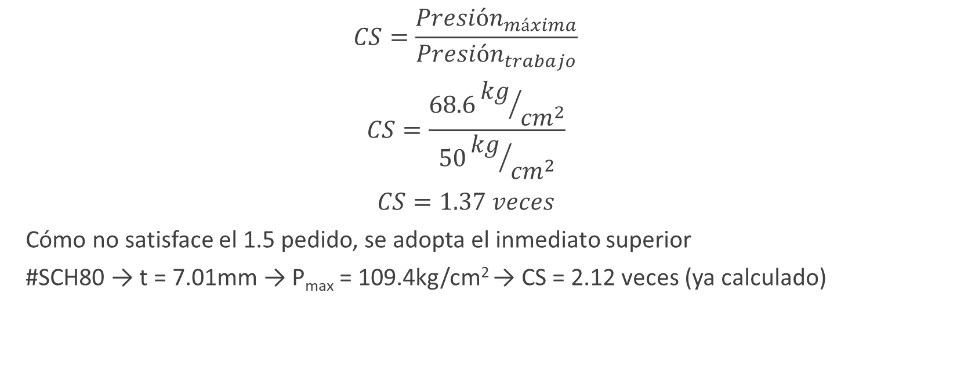
Cálculo del espesor de pared
$$CS=\frac{{Presión}_{máxima}}{{Presión}_{trabajo}}$$
$$CS=\frac{68.6{kg}/{{cm}^{2}}}{50{kg}/{{cm}^{2}}}$$
$$CS=1.37 veces$$
Cómo no satisface el 1.5 pedido, se adopta el inmediato superior
#SCH80 → t = 7.01mm → P_{max} = 109.4kg/cm² → CS = 2.12 veces (ya calculado)

Slide 16
Diseño de un intercambiador de calor del tipo casco y tubo
Se proyecta un cambiador de calor formado por tubos de cobre de 14mm de diámetro interno y 2.4mm de espesor; 2 pasos de cámara y 4 pasos de tubo.
El cambiador se empleará para enfriar para enfriar 600kg/h de benceno desde T1 = 71°C hasta T2 = 33°C, en contracorriente con agua que entrará a 18°c.
Se pide:
El caudal de agua para que su temperatura de salida no exceda de 50°c.
Para una longitud de 1m de tubos indicar el número calculado de estos que se ubicarán dentro del casco.

Slide 17

Diseño de un intercambiador de calor del tipo casco y tubo
Lo primero que se debe calcular es la cantidad de calor a intercambiar utilizando la siguiente expresión:
$$Q=C_{esp}×\dot{m_{ref}}×∆_{t}$$
$$Q=0.43\frac{kcal}{kg×°C}×600\frac{kg}{h}×\left(71°C−33°C\right)$$
$$Q=9804\frac{kcal}{h}$$

Slide 18
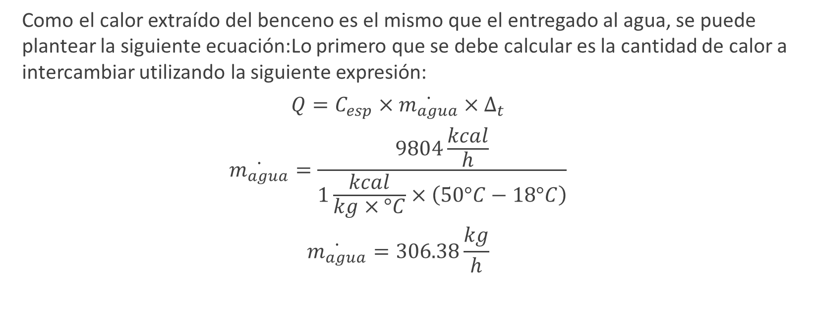
Diseño de un intercambiador de calor del tipo casco y tubo
Como el calor extraído del benceno es el mismo que el entregado al agua, se puede plantear la siguiente ecuación:Lo primero que se debe calcular es la cantidad de calor a intercambiar utilizando la siguiente expresión:
$$Q=C_{esp}×\dot{m_{agua}}×∆_{t}$$
$$\dot{m_{agua}}=\frac{9804\frac{kcal}{h}}{1\frac{kcal}{kg×°C}×\left(50°C−18°C\right)}$$
$$\dot{m_{agua}}=306.38\frac{kg}{h}$$

Slide 19
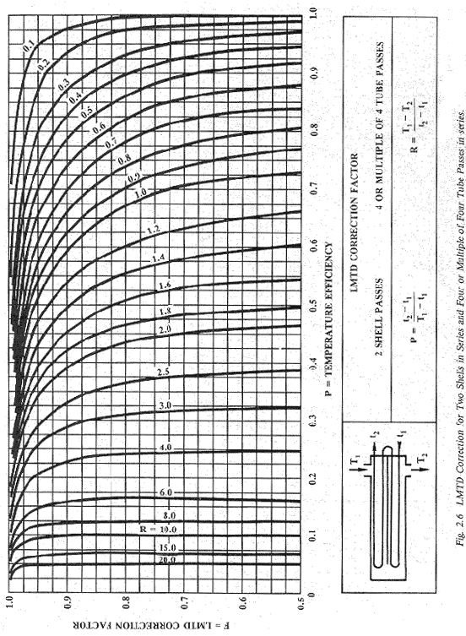
Diseño de un intercambiador de calor del tipo casco y tubo
Para hallar la cantidad de tubos es necesario calcular el ΔT_{LM}.
Dado que es un intercambiador de casco y tubo y no podemos predecir la circulación de fluidos, hay que calcular los parámetros P y R para luego hallar el factor de corrección F.
Conociendo el tipo de intercambiador, podemos utilizar el gráfico indicado.

Slide 20

Diseño de un intercambiador de calor del tipo casco y tubo
$${∆T}_{LM}=\frac{\left(T1−t2\right)−\left(T2−t1\right)}{ln\left(\frac{\left(T1−t2\right)}{\left(T2−t1\right)}\right)}$$
$${∆T}_{LM}=\frac{\left(71°C−50°C\right)−\left(33°C−18°C\right)}{ln\left(\frac{\left(71°C−50°C\right)}{\left(33°C−18°C\right)}\right)}$$
$${∆T}_{LM}=17.83°C$$

Slide 21

Diseño de un intercambiador de calor del tipo casco y tubo
$$P=\frac{\left(t2−t1\right)}{\left(T1−t1\right)}$$
$$P=\frac{\left(50°C−18°C\right)}{\left(71°C−18°C\right)}$$
$$P=0.603$$
$$R=\frac{\left(T1−T2\right)}{\left(t2−t1\right)}$$
$$R=\frac{\left(71°C−33°C\right)}{\left(50°C−18°C\right)}$$
$$R=1.188$$

Slide 23

Diseño de un intercambiador de calor del tipo casco y tubo
$$Q=s×{coef}_{transf}×\left({∆T}_{LM}×F\right)$$
$$s=\frac{Q}{{coef}_{transf}×\left({∆T}_{LM}×F\right)}$$
$$s=\frac{9804\frac{kcal}{h}}{280\frac{kcal}{h×°C}×\left(17.83°C×0.8\right)}$$
$$s=2.45m^{2}$$

Slide 24

Diseño de un intercambiador de calor del tipo casco y tubo
$$s=π×θ_{ext}×L×n$$
$$n=\frac{s}{π×θ_{ext}×L}$$
$$n=\frac{2.45m^{2}}{π×0.0188m×1m}$$
$$n=42tubos$$

